Slide 1
Муниципальное бюджетное общеобразовательное учреждение
«Средняя общеобразовательная казачья кадетская школа села Знаменка»
Нерчинский район, Забайкальский край
«Зимние запасы животных»
презентация к уроку по «Забайкаловедению»
в 3 классе
Составила учитель начальных классов
Хаустова Татьяна Александровна
2014 год

Slide 2
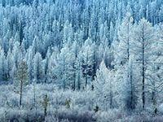
Здравствуй, гостья –зима! Просим милости к нам Песни севера петь По лесам и степям…

Slide 3
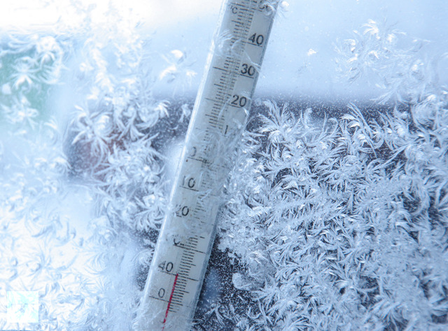
Наш край славится своими морозами

Slide 4
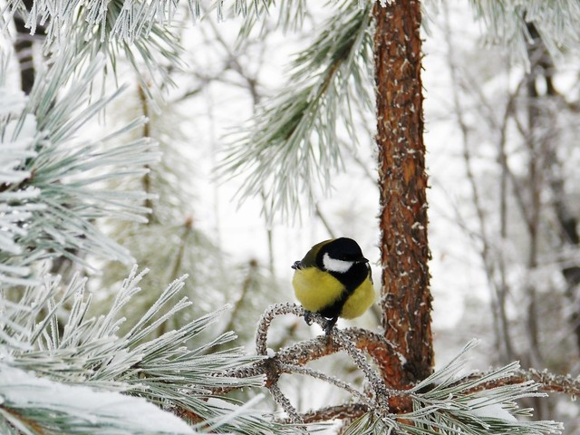
Нелегко пережить суровую зиму животным. Как же они готовятся к зиме?

Slide 5
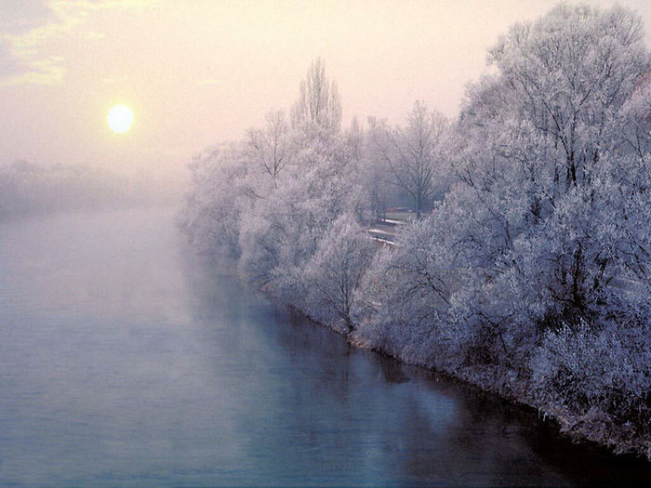
Почему одни животные делают припасы на зиму, а другие нет?

Slide 6
Разделите тетрадь на две половины
Животные, которые делают запасы на зиму
Животные, которые не делают запасов на зиму

Slide 7
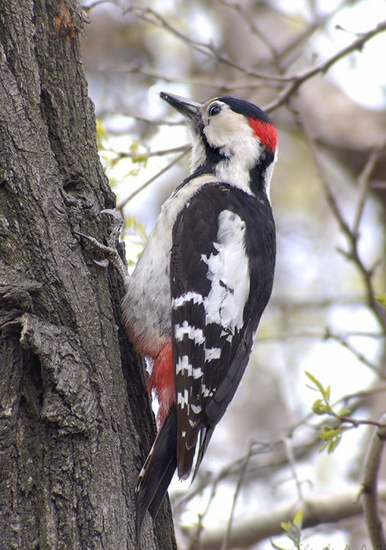
Дятел разыскивает насекомых под корой

Slide 8
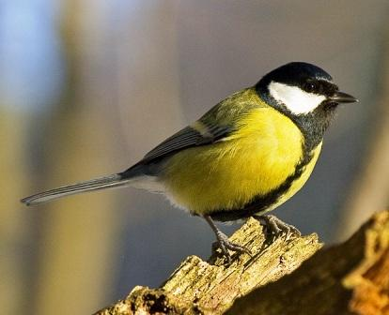
Синицы разыскивают насекомых в щелях коры деревьев

Slide 9
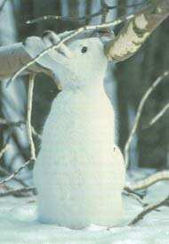
Зайцы обгладывают кору с веточек

Slide 10
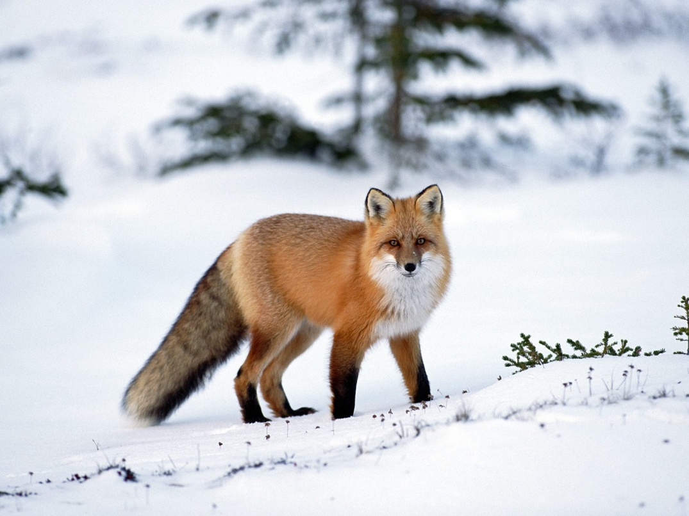
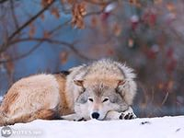
Лисы и волки охотятся на других животных

Slide 11
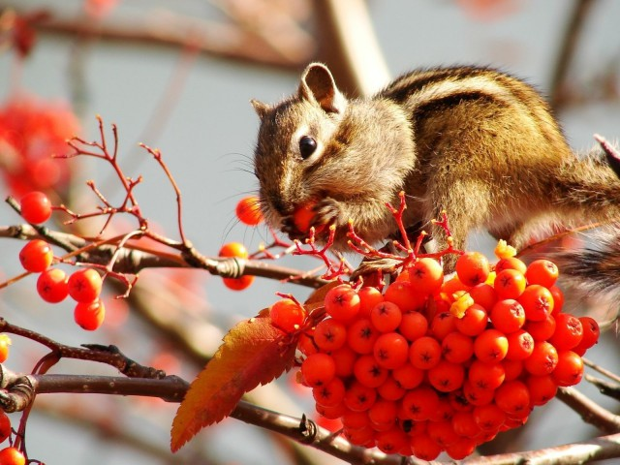
Бурундук постоянно разыскивает корм: ягоды, орехи. К осени отъедается и становится толстым. Всю зиму он проводит в спячке. Перед спячкой собирает припасы на зиму, они пригодятся ему весной.

Slide 12
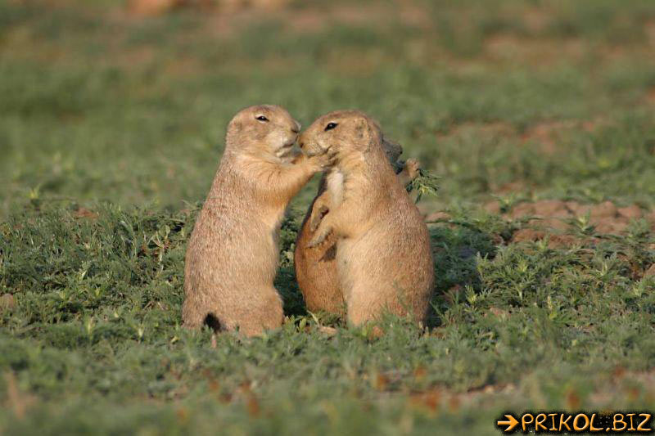
Делают припасы на зиму и живущие в степях хомячки

Slide 13
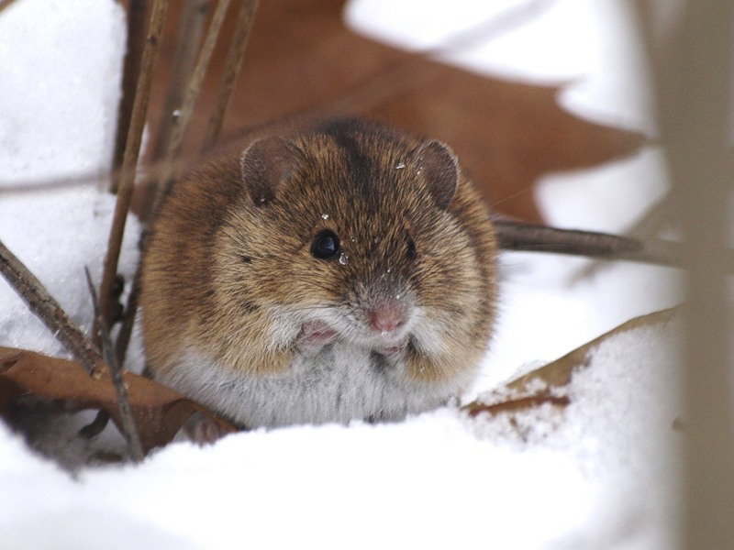
Полевка может запасти в своих кладовых около 8 кг корешков и травинок.

Slide 14
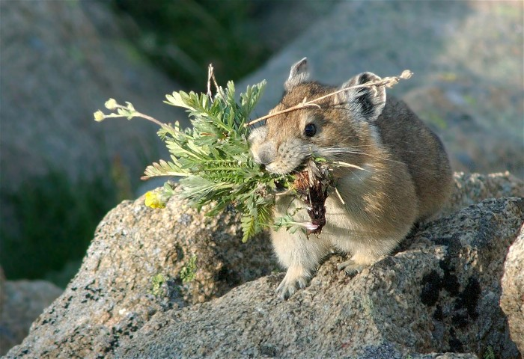
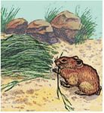
Самые знаменитые из запасливых – пищухи, их называют СЕНОСТАВКАМИ. Почему?

Slide 15
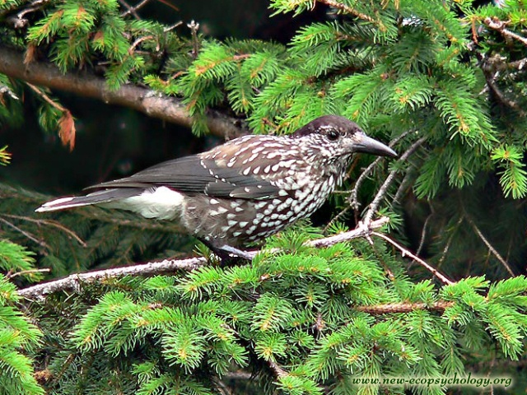
Кедровка

Slide 16
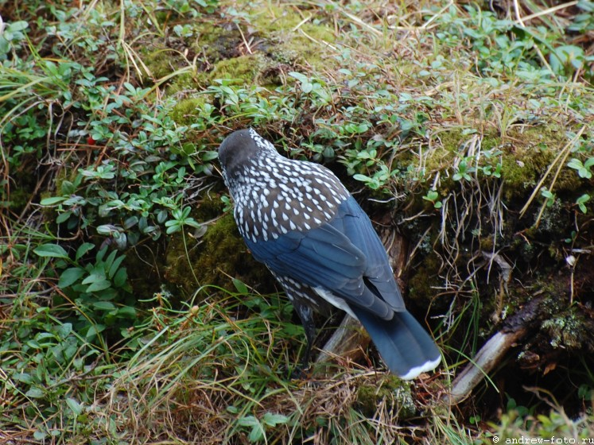
Кедровка всю осень прячет кедровые орешки под пнями и корягами.

Slide 17
Раздели тетрадь на две половины
Животные, которые делают запасы на зиму | Животные., которые запасов не делают
хомячок
лиса
заяц
пищуха
синица
дятел
кедровка
волк
полевка

Slide 18
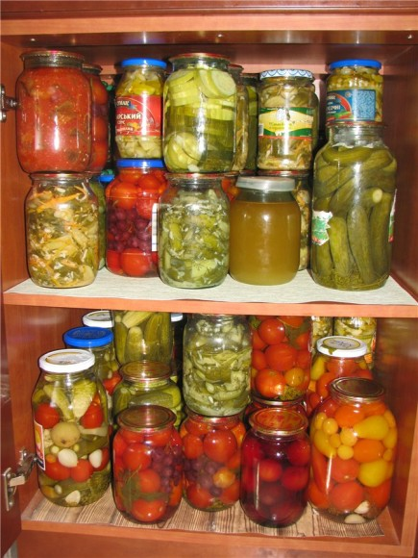
Может быть, наблюдая за животными, люди научились делать зимние запасы.

